Slide 1
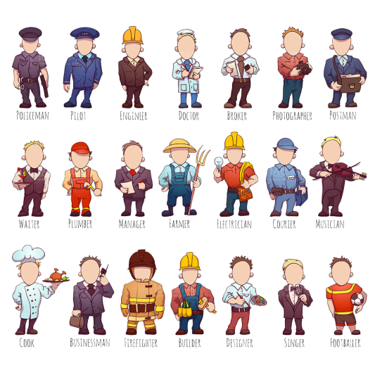
ВСЕ ПРОФЕССИИ НУЖНЫ
ВСЕ ПРОФЕССИИ ВАЖНЫ
Муниципальное бюджетное дошкольное образовательное учреждение «Детский сад №37 «Искорка»
Морозова Альбина Вадимовна
воспитатель
г. Междуреченск - 2022

Slide 2

«Милый друг»
Колокольчик озорной,
Ты ребят в кружок построй.
Собрались ребята в круг
Слева – друг и справа – друг.
Вместе за руки возьмёмся
И друг другу улыбнёмся.
Звенит звонко колокольчик –
Всех зовёт на стульчик.
Нам опаздывать нельзя!
Уселись быстренько, друзья!)

Slide 3

В гостях НЕЗНАЙКА
ЗАБЫЛ , КАК НАДО ВЕСТИ СЕБЯ НА ЗАНЯТИЯХ …
ПРИШЁЛ К НАМ ПОДГЛЯДЕТЬ: КАК НАДО СЕБЯ ВЕСТИ,
КАК НАДО ВНИМАТЕЛЬНО СЛУШАТЬ, КАК ОТВЕЧАТЬ
ГЛАЗКИ СМОТРЯТ и всё видят,
УШКИ СЛУШАЮТ и слышат,
НОЖКИ - отдыхают,
РУЧКИ - не мешают,
РОТИК - не болтает,
ГОЛОВКА - соображает!
Ответить хочешь – не шуми,
А лучше руку подними!

Slide 4
«Чем пахнут ремесла» Дж. Родари
У каждого дела
Запах особый:
В булочной пахнет
Тестом и сдобой.
Мимо столярной
Идёшь мастерской, -
Стружкою пахнет
И свежей доской.
Пахнет маляр
Скипидаром и краской.
Пахнет стекольщик
Оконной замазкой.
Куртка шофёра
Пахнет бензином.
Блуза рабочего -
Маслом машинным.
Пахнет кондитер
Орехом мускатным.
Доктор в халате -
Лекарством приятным.
Рыхлой землёю,
Полем и лугом
Пахнет крестьянин,
Идущий за плугом.
Рыбой и морем
Пахнет рыбак.
Только безделье
Не пахнет никак.
Сколько ни душится
Лодырь богатый,
Очень неважно
Он пахнет, ребята!

Slide 5
профессия – это работа, которую человек делает для других людей, это труд, которому человек посвящает всю свою жизнь.
о чем сегодня мы будем говорить?
кем работают ваши родители?
вопросы и загадки о людях разных профессий, если правильный ответ и отгадаете загадку - на экране увидите человека этой профессии, а если нет - на экране будет пусто.

Slide 6
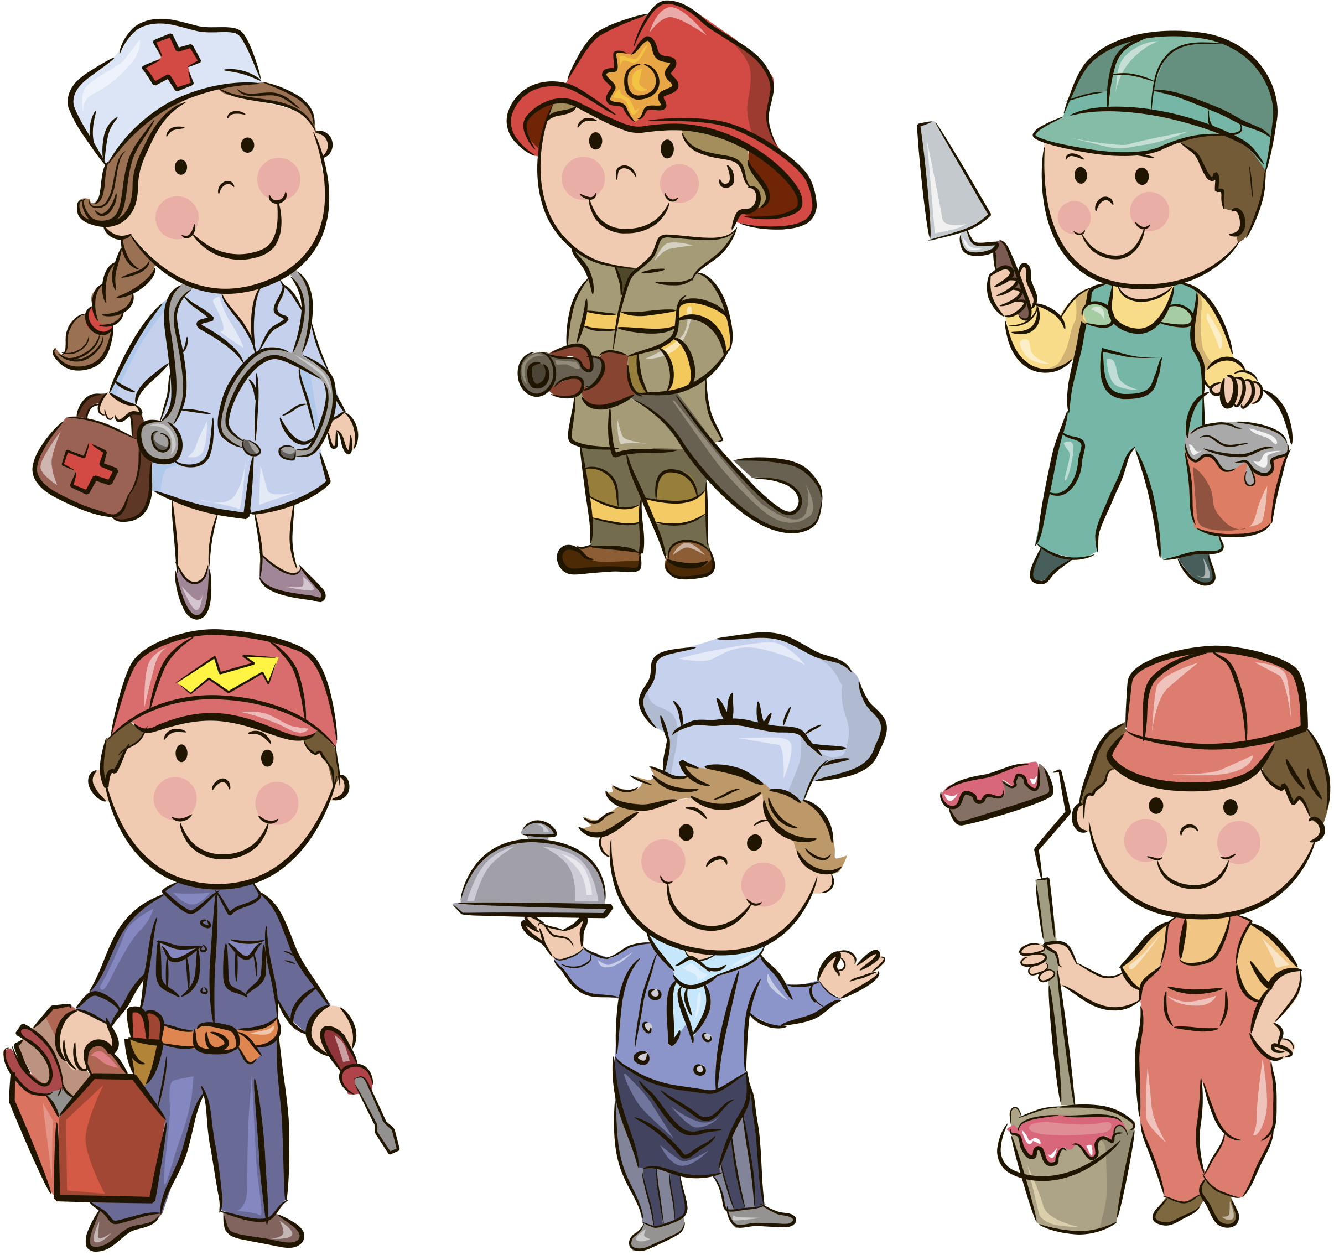
Кому везут песок, бетон
Чтоб он построил новый дом?
- Строителю

Slide 7
Победит огонь коварный
Тот, кого зовут……
(Пожарный)

Slide 8
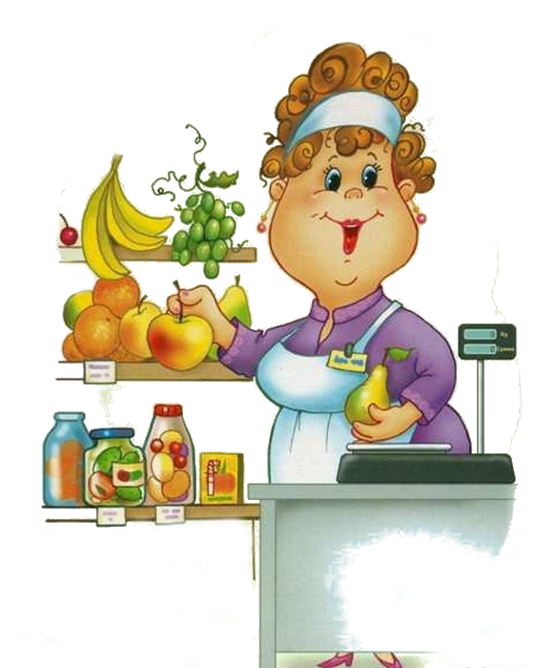
Мебель, игрушки, одежду, хлопушки, а также - хлеб и огурцы
Продают нам…….
(Продавцы)
У КОГО МАМА /ПАПА РАБОТАЕТ ПРОДАВЦОМ?

Slide 9
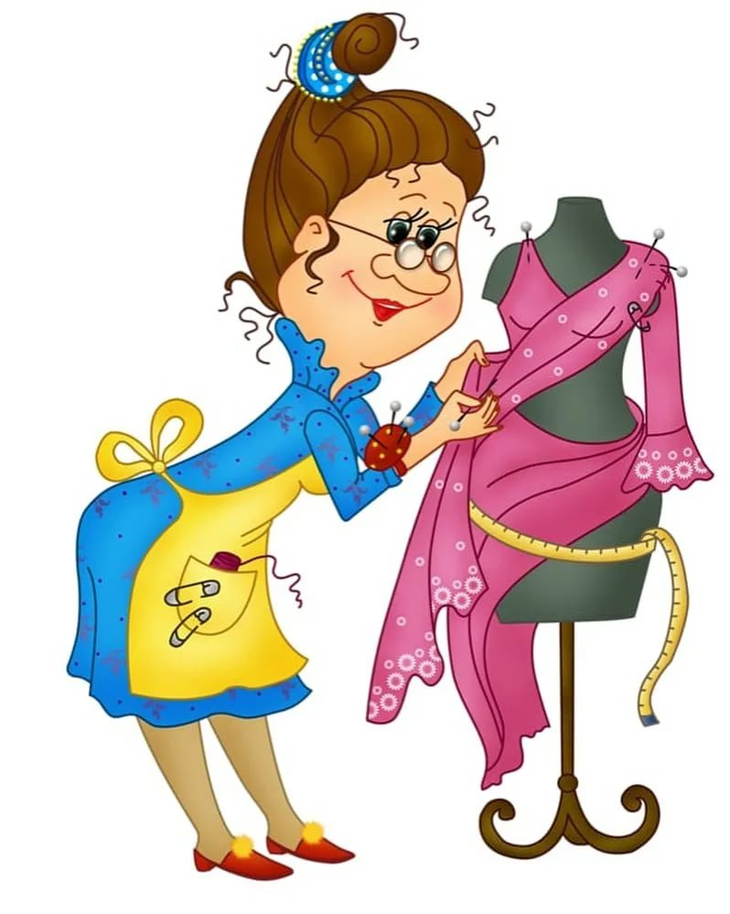
Мама — золотые руки,
Шьет рубашки, платья, брюки,
Папа, я, сестренка Света —
Все с иголочки одеты!
Вот уж мал костюмчик мой
Новый мне сошьет …….
(Портной)

Slide 10

Груши, яблони, крыжовник
Посадил в саду…….
(Садовник)

Slide 11

Кто учит детишек сказки слушать, играть,
Природу любить, старичков уважать?
- Воспитатель
КАК ЗОВУТ ВАШИХ ВОСПИТАТЕЛЕЙ?

Slide 12
Кто с утра на кухне нашей
Варит суп, компот и кашу?
- Повар
КАК ЗОВУТ НАШИХ ПОВАРОВ?

Slide 13
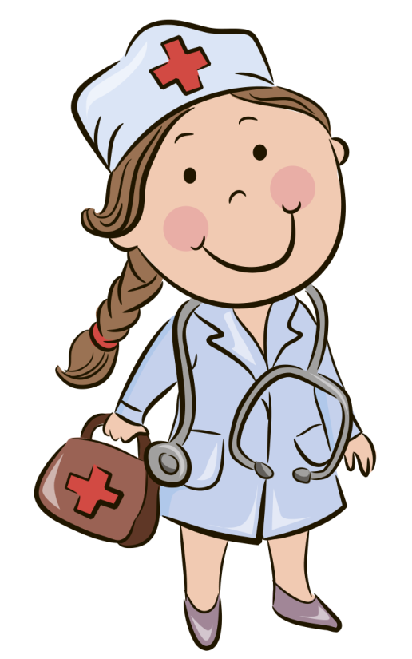
Мне поставила вчера
Два укола………
(Медсестра)
КАК ЗОВУТ НАШУ МЕДСЕСТРУ?

Slide 14

Кто следит за чистотой
Подметает двор метлой?
- Дворник.
КАК ЗОВУТ НАШЕГО ДВОРНИКА?

Slide 15
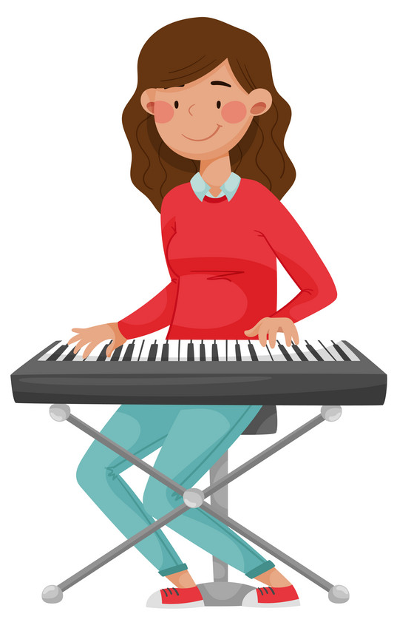
барабан, пианино, терпенье, талант
Плюс хорошее настроение, равно…….
(Музыкант)
КАК ЗОВУТ НАШЕГО МУЗ.РУКОВОДИТЕЛЯ? какую работу выполняет?

Slide 16

ФИЗМИНУТКА
МУЗЫКАЛЬНАЯ ПАУЗА
ПОД знакомую музыку исполняется танец
Звенит звонко колокольчик – Всех зовёт на стульчик.
Нам опаздывать нельзя! Уселись быстренько, друзья!)

Slide 17


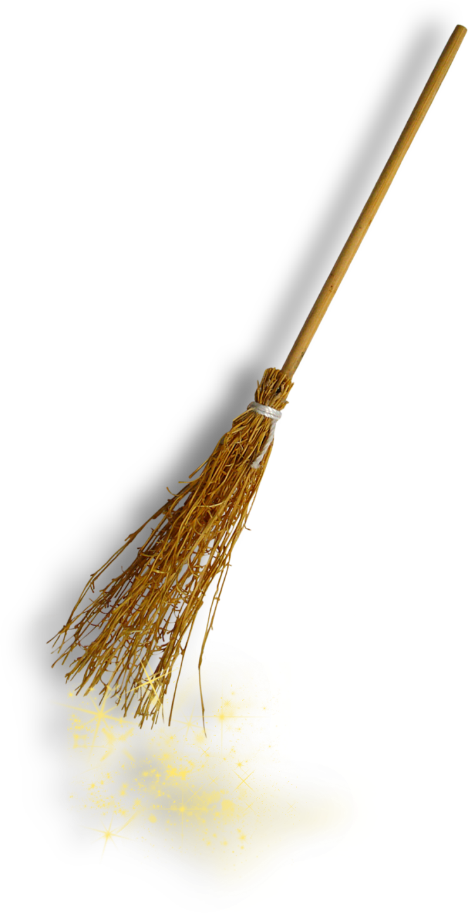

Д/и «Четвертый лишний»
Знаете ли вы, какие инструменты, нужны людям разных профессий

Slide 18





Slide 19
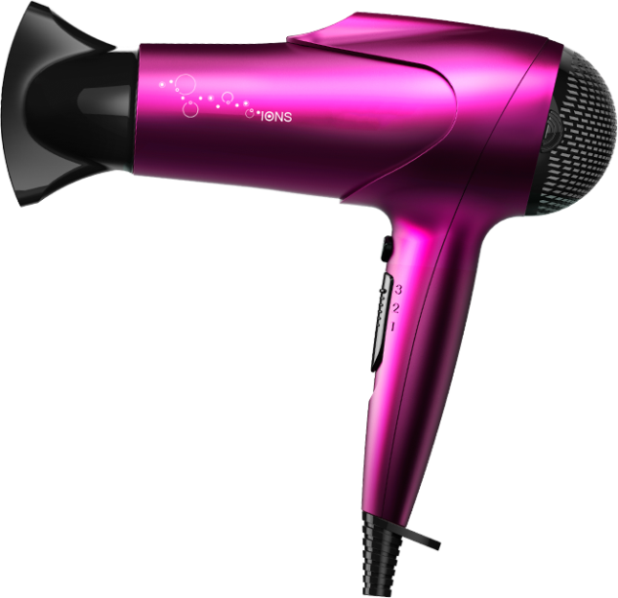

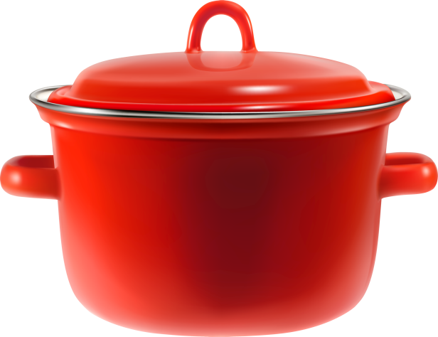

Молодцы! О помощниках людей разных профессий вы все знаете

Slide 20
«НАЗОВИ ДЕЙСТВИЕ» с мячом
Буду называть инструменты или орудие труда, а вы назовёте действия, которые с ними совершают.
Что делают расческой? (причесываются)
Что делают карандашом? (рисуют)
Что делают ножом? (режут)
Что делают метлой? (метут)
Что делают лопатой? (копают)
Что делают иглой? (шьют)
(ПОЛНЫМ ПРЕДЛОЖЕНИЕМ)

Slide 21

СПАСИБО ЗА ВНИМАНИЕ!
Мы с вами очень хорошо занимались, внимательно слушали и хорошо отвечали,
Много загадок отгадали, вспомнили – какие инструменты нужны для разных профессий.
Напомнили Незнайке о хорошем и правильном поведении на занятиях.
Он вам благодарен за это и дарит полезные раскраски- о профессиях (на столах)

Slide 22
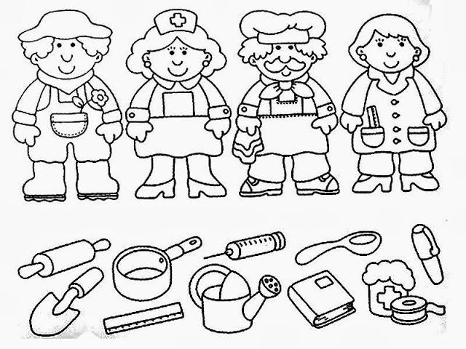
ТВОРЧЕСКОЕ ЗАДАНИЕ на столах карточки с людьми разных профессий
«ПОДБЕРИ ИНСТРУМЕНТЫ. РАСКРАСЬ»

Slide 23
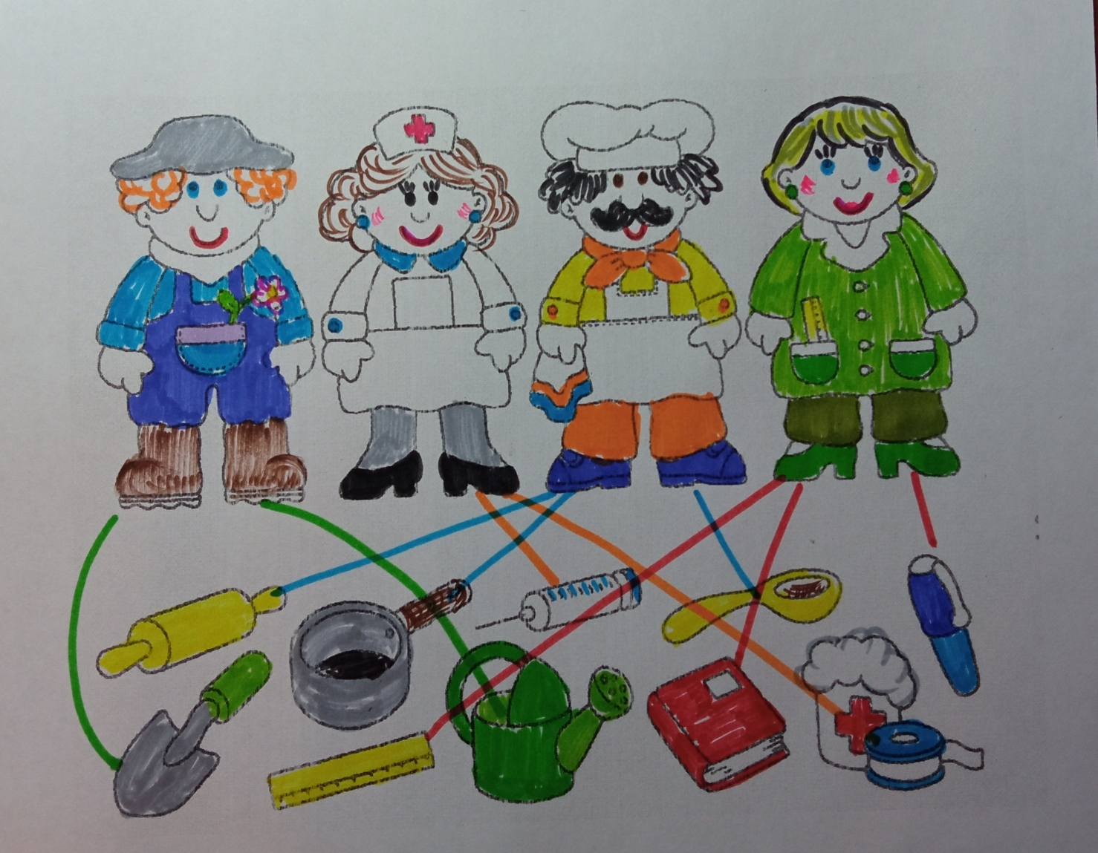
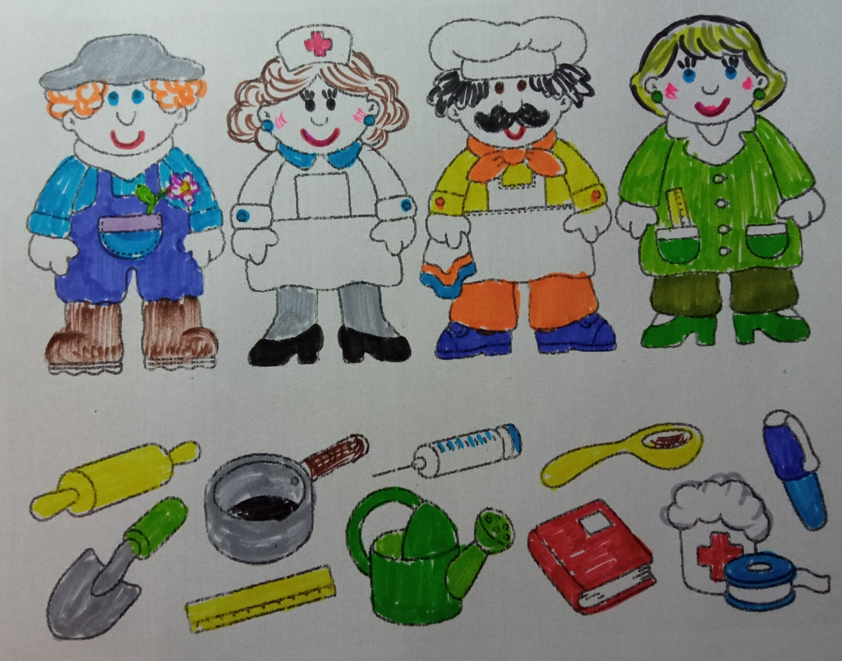
ОБРАЗЕЦ

Slide 24
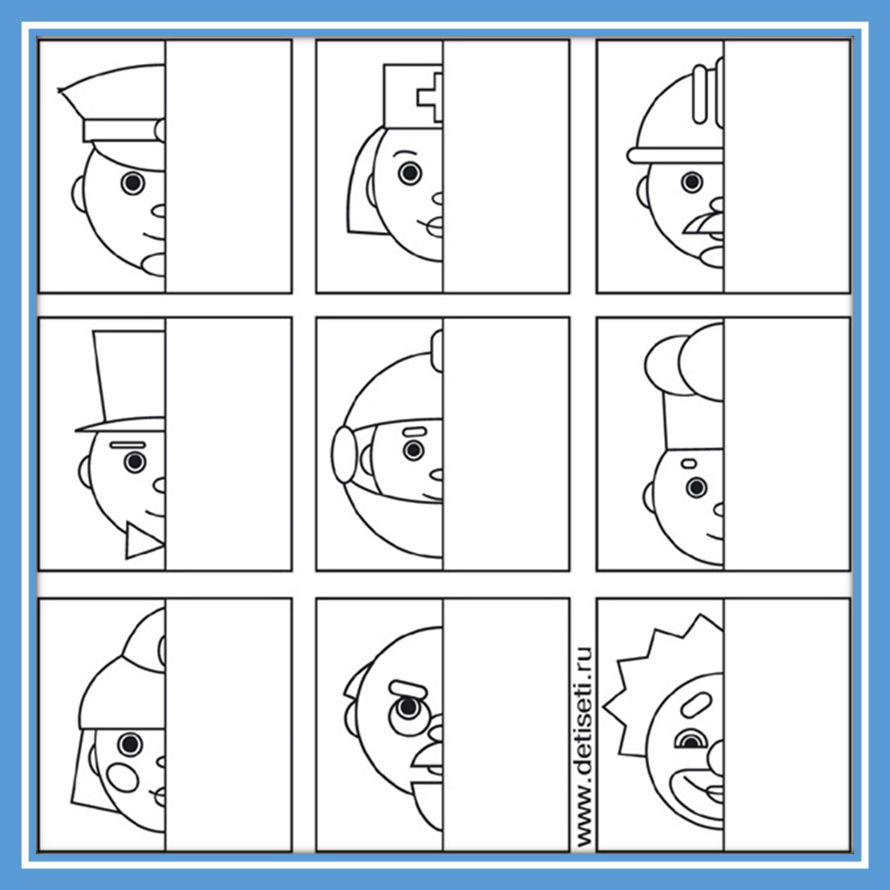
ТВОРЧЕСКОЕ ЗАДАНИЕ на столах карточки с людьми разных профессий
«ДОРИСУЙ И РАСКРАСЬ»

Slide 25
РЕСУРСЫ И ГИПЕРССЫЛКИ
ВОСПИТАТЕЛЬ
ДЕТИ
ДВОРНИК
МЕДСЕСТРА
МУЗЫКАНТ
ПОВАР
ПОЖАРНИК
ПРОДАВЕЦ
СТРОИТЕЛЬ
ШВЕЯ
КАСТРЮЛЯ
КАРАНДАШИ
ЛОПАТА
ЛЕКАРСТВА
МОЛЬБЕРТ
МЕТЛА
ПАЛИТРА
РАСКРАСКА
РАСКРАСКА 2
НОЖНИЦЫ
РАСЧЁСКА
ФЕН
ФОНЕНДОСКОП

